Slide 1
Evaluation einer modernen Zynq-Plattform am Beispiel der Implementierung einer Hough Transformation
Zwischenpräsentation der Bachelorarbeit
Dominik Weinrich
dominik.weinrich@tu-dresden.de
Dresden, 31.05.2018

Slide 2
Gliederung
Aufgabenstellung
Motivation
Fortschritt
Implementierung
Herausforderungen
Bisherige Ergebnisse
Geplantes HW/SW Codesign

Slide 3
Aufgabenstellung
Softwareimplementierung einer Hough Transformation
  Grayscaler
  Gauß-Filter
  Canny Edge Detection
  Circle Hough Transformation
Iterative Auslagerung einzelner Komponenten auf den FPGA
Evaluation

Slide 4
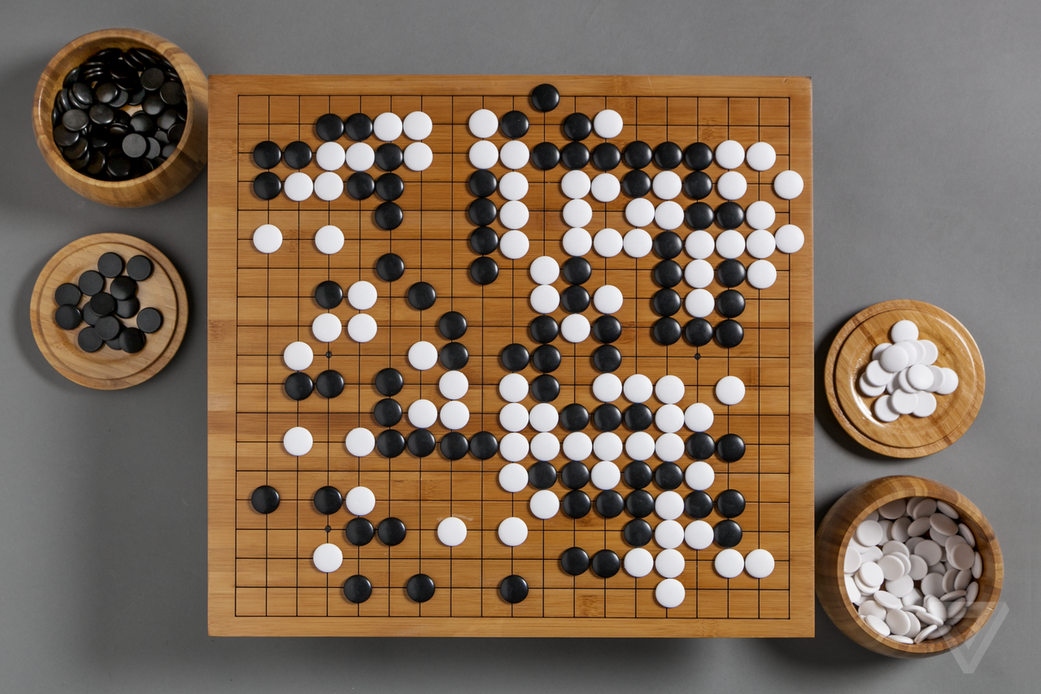
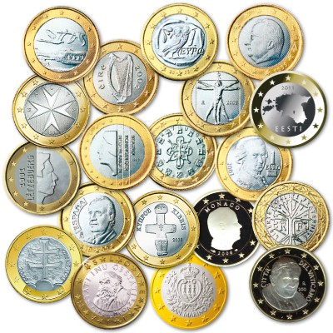
Motivation
Anwendungsbereiche für Hough Transformation vielseitig
Erkennung von Passanten in selbst fahrenden Automobilen
Zählen von Objekten (Geld, GO-Spielsteine, ...) auf einem Bild
Beschleunigung von hochgradig parallelen, rechenintensiven Aufgaben mittels FPGA oftmals notwendig, um Aufgaben echtzeitfähig zu machen
Abb. 1: Go-Spielbrett [1]
Abb. 2: Euromünzen [2]

Slide 5


Fortschritt
Zwischenstand
Softwareimplementierung einer Hough Transformation
  Grayscaler
  Gauß-Filter
  Canny Edge Detection
  Circle Hough Transformation
Iterative Auslagerung einzelner Komponenten auf den FPGA
Evaluation

Slide 6
Implementierung
Sprache: C
Benutzte Bibliotheken/APIs:
  SDL2
    Kann verschiedene Bildformate laden
    Leichter Zugriff auf die Roh-Pixeldaten
  OpenMP
    Einfache Möglichkeit zur Parallelisierung des Codes
    Über das Compilerflag -fopenmp kann leicht eine parallele und eine serielle Version erstellt werden
Modularer Aufbau für eine leichtere Anpassung für die HLS

Slide 7
Implementierung - Main
Liest Argumente ein und wertet diese aus
Initialisiert SDL2 und lädt Pixeldaten des Bildes in ein Array
Ruft die folgenden Funktionen auf und misst deren Laufzeit
  uint8_t* grayscaler(uint32_t* input, …);
  uint8_t* gauss(uint8_t* input, ...);
  uint8_t* canny(uint8_t* input, ...);
  circle* hough(uint8_t* input, ...);
Gibt Anzahl der gefundenen Kreise aus und zeichnet diese mit dem Bresenham Algorithmus
Enthält weitere Hilfsfunktionen

Slide 8
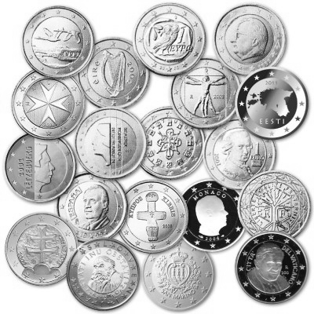
Implementierung - Grayscaler
Wandelt ein 32 Bit Farbbild in ein 8 Bit Graustufenbild um
Berechnet Farbanteile (r, g, b) des Pixels und addiert diese gewichtet zu einem Intensitätswert auf
Abb. 4: Eingabebild [2]
Abb. 5: Ausgabebild

Slide 9
Implementierung - Gauss-Filter
Ein Gauss-Filter vermischt benachbarte Pixel miteinander → eliminiert Bildrauschen
Wendet dazu einen Filterkernel der Größe k auf einen Bildausschnitt der Größe k an
Besondere Betrachtung für Randpixel
Zur Beschleunigung dazu wird der Filterkernel in zwei eindimensionale Kernel zerlegt, welche nacheinander angewandt werden

Slide 10
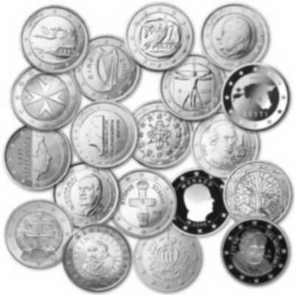
Implementierung - Gauss-Filter
Abb. 6: Eingabebild
Abb. 7: Ausgabebild

Slide 11
Implementierung – Canny Edge Detection
Findet Kanten mithilfe eines Gradientenfilters
Sobelfilter ist gängigstes Filter
Anwendung des Sobeloperators auf jedes Pixel in x- und y-Richtung → Gradientenbilder
Die Kantenstärke berechnet sich dann über den euklidschen Betrag der partiellen Ableitungen
Die Richtung der Kante berechnet sich über den Arkustangens

Slide 12
Implementierung – Canny Edge Detection
Durchführung einer Non-maximum suppression
  Laufe über die Kante und Vergleiche Pixelwert mit benachbarten Werten
  Setze Wert auf 0, wenn kleiner als einer der zwei Nachbarn
Durchführung einer Hysterese
  Schaue für jedes noch nicht gesetzte Pixel, ob Wert größer als high_threshold ist; Falls ja → Setze Pixel
  Laufe in positiver und negativer Richtung entlang der Kante und schaue, ob die Werte größer low_threshold sind; Falls ja → Setze Pixel

Slide 13
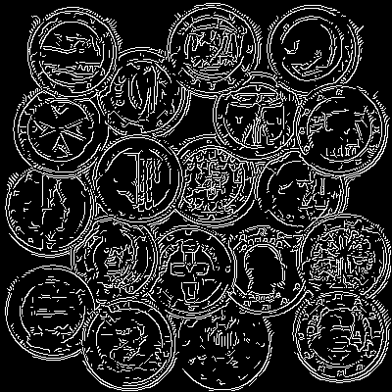
Implementierung – Canny Edge Detection
Abb. 8: Eingabebild
Abb. 9: Ausgabebild

Slide 14
Implementierung – Circle Hough Transformation

Slide 15
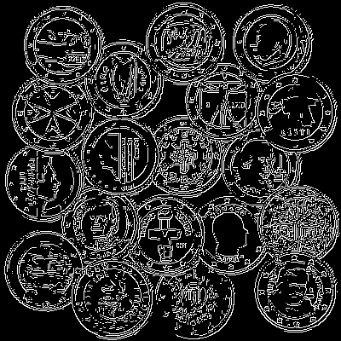
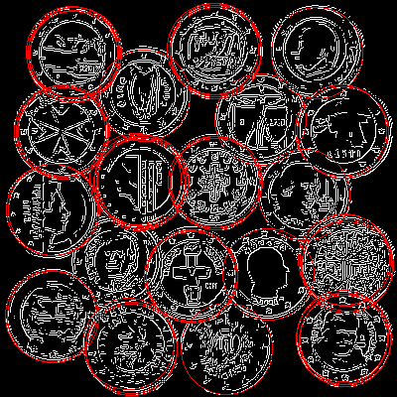
Implementierung – Circle Hough Transformation
Abb. 10: Eingabebild
Abb. 11: Ausgabebild

Slide 16
Herausforderungen
Erkennung von Objekten mit verschiedenen Radien
  Lösungsansatz: Bias compensation
Mehrfache Erkennung des selben Objekts
Es werden viele Parameter benötigt, welche mühsam gesucht werden müssen
  Möglicher Ansatz: Automatische Parameterbestimmung über neuronale Netze (nicht Teil der Arbeit)

Slide 17
Bisherige Ergebnisse

Slide 18
Geplantes HW/SW Codesign
Durchführung der HLS für alle einzelnen Komponenten der Hough Transformation
Auslagern einzelner Komponenten auf den FPGA
Implementierung eines Controllers, welcher mit FPGA kommuniziert
Testen, welche Komponenten einen Geschwindigkeitsvorteil erbringen

Slide 19
Quellen
[1] Go-Spielbrett: https://www.japanwelt.de/media/image/go-spiel.jpg, 30.05.2018
[2] Euro-Münzen: http://www.historia-hamburg.de/media/product/1ec/19-x-1-euro-satz-aus-19-euro-staaten-511.jpg, 30.05.2018
[3] Ahmad, Ijaz; Moon, Inkyu ; Shin, Seok J.: Color-to-grayscale algorithms effect on edge detection – A comparative study. In: Electronics, Information, and Communication (ICEIC), 2018 International Conference on IEEE
[4] Burger, Wilhelm; Burge, Mark J.: Principles of Digital Image Processing: Fundamental Techniques. London : Springer, 2009. - ISBN 978-1-84800-190-9
[5] Burger, Wilhelm; Burge, Mark J.: Digital Image Processing – An Algorithmic Introduction Using Java. 2. London : Springer, 2016. - ISBN 978-1-4471-6683-2
[6] Kanan, Christopger; Cottrell, Garrison W.: Color-to-Grayscale: Does the Method Matter in image Recognition

Slide 20
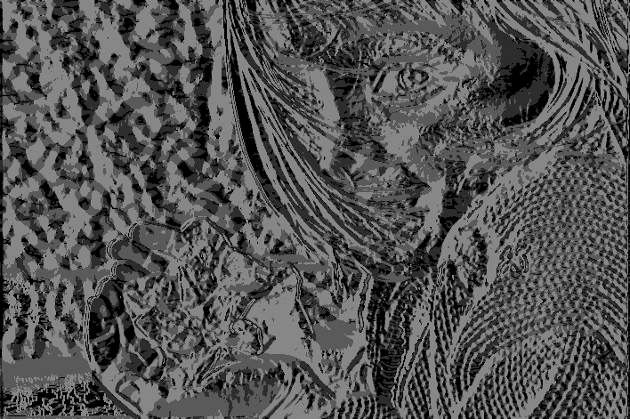
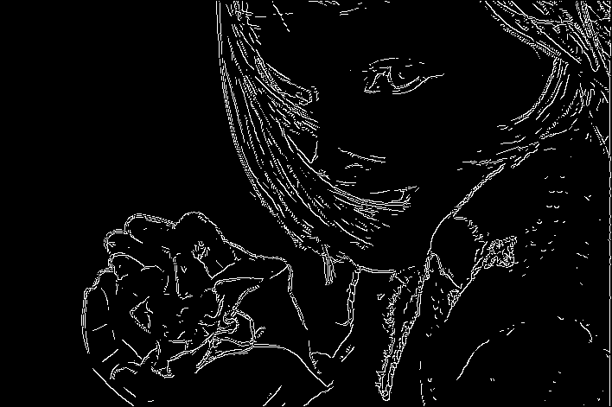
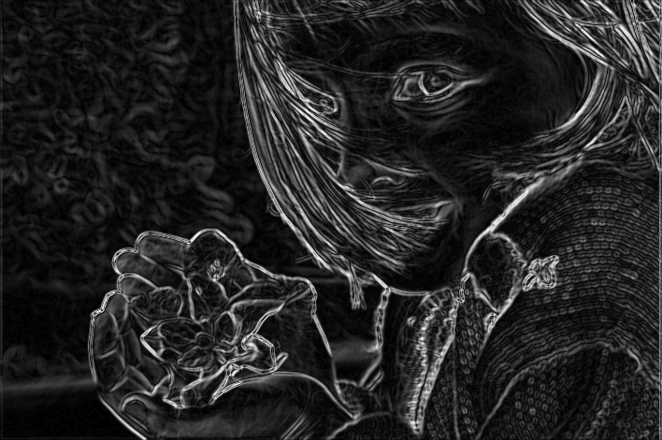
Winkel
Canny
Sobel ohne NMS

